Slide 1
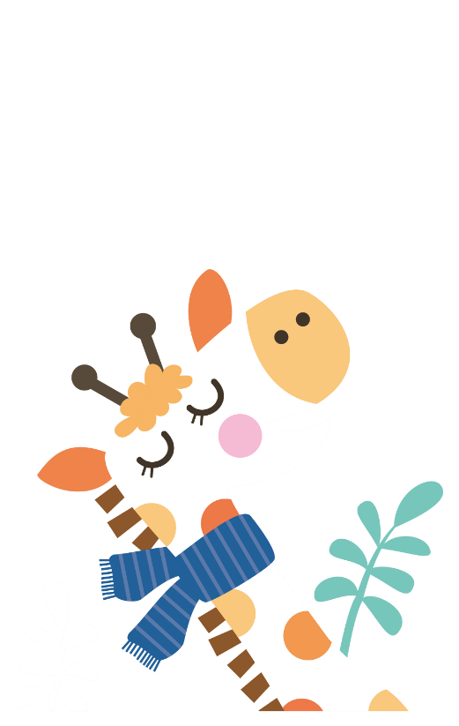
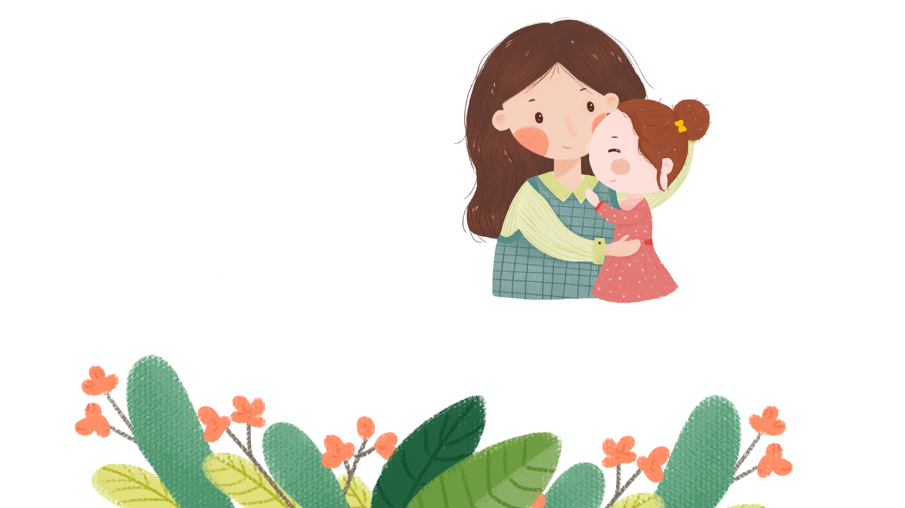
Thứ ... ngày ... tháng ... năm
Chủ đề 5: Bài học từ cuộc sống
Bài 1: Kiến và chim bồ câu

Slide 2

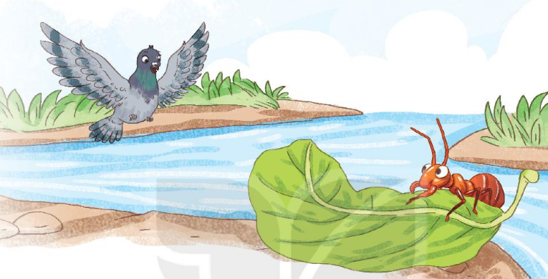
Kiến và chim bồ câu
Một con kiến không may bị rơi xuống nước. Nó vùng vẫy và la lên:
- Cứu tôi với, cứu tôi với!
Nghe tiếng kêu cứu của kiến, bồ câu nhanh trí nhặt một chiếc lá thả xuống nước. Kiến bám vào chiếc lá và leo được lên bờ.
Một hôm, kiến thấy người thợ săn đang ngắm bắn bồ câu. Ngay lập tức, nó bò đến, cắn vào chân anh ta. Người thợ săn giật mình. Bồ câu thấy động liền bay đi.
Bồ câu tìm đến chỗ kiến, cảm động nói:
- Cảm ơn cậu đã cứu tớ.
Kiến đáp:
- Cậu cũng đã giúp tớ thoát chết mà.
Cả hai đều rất vui vì đã giúp nhau.
(Theo Ê-dốp)

Slide 3
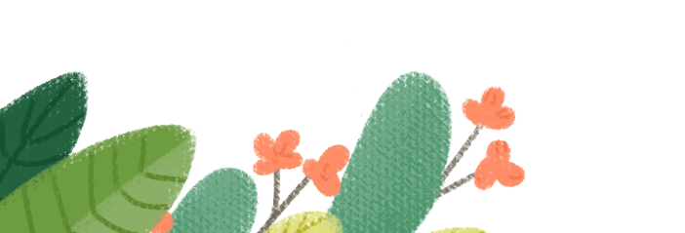
Luyện đọc từ khó
Vùng vẫy
Nhanh trí
Thợ săn

Slide 4
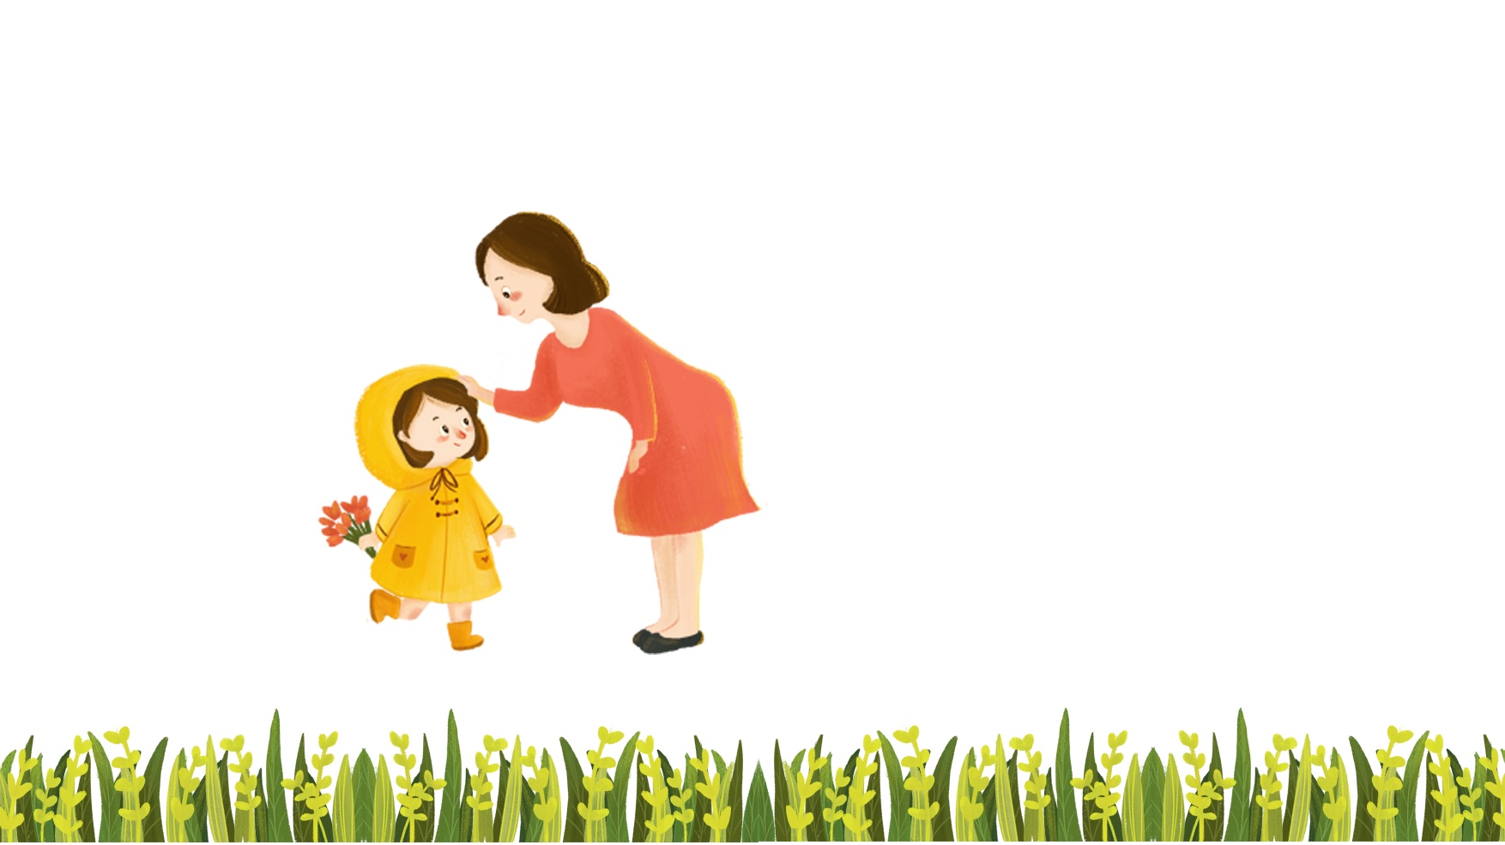
Luyện đọc câu dài
Nghe tiếng kêu cứu của kiến, bồ câu nhanh trí nhặt một chiếc lá thả xuống nước
Một hôm, kiến thấy người thợ săn đang ngắm bắn bồ câu.

Slide 5
Kiến và chim bồ câu
Một con kiến không may bị rơi xuống nước. Nó vùng vẫy và la lên:
- Cứu tôi với, cứu tôi với!
Nghe tiếng kêu cứu của kiến, bồ câu nhanh trí nhặt một chiếc lá thả xuống nước. Kiến bám vào chiếc lá và leo được lên bờ.
Một hôm, kiến thấy người thợ săn đang ngắm bắn bồ câu. Ngay lập tức, nó bò đến, cắn vào chân anh ta. Người thợ săn giật mình. Bồ câu thấy động liền bay đi.
Bồ câu tìm đến chỗ kiến, cảm động nói:
- Cảm ơn cậu đã cứu tớ.
Kiến đáp:
- Cậu cũng đã giúp tớ thoát chết mà.
Cả hai đều rất vui vì đã giúp nhau.
Đọc nối tiếp câu
(Theo Ê-dốp)

Slide 6
Kiến và chim bồ câu
Một con kiến không may bị rơi xuống nước. Nó vùng vẫy và la lên:
- Cứu tôi với, cứu tôi với!
Nghe tiếng kêu cứu của kiến, bồ câu nhanh trí nhặt một chiếc lá thả xuống nước. Kiến bám vào chiếc lá và leo được lên bờ.
1
2
Một hôm, kiến thấy người thợ săn đang ngắm bắn bồ câu. Ngay lập tức, nó bò đến, cắn vào chân anh ta. Người thợ săn giật mình. Bồ câu thấy động liền bay đi.
3
Bồ câu tìm đến chỗ kiến, cảm động nói:
- Cảm ơn cậu đã cứu tớ.
Kiến đáp:
- Cậu cũng đã giúp tớ thoát chết mà.
Cả hai đều rất vui vì đã giúp nhau.
Đọc nối tiếp đoạn
(Theo Ê-dốp)

Slide 7
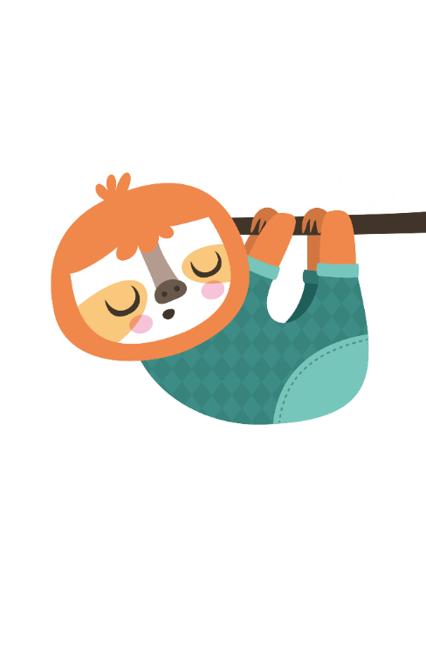


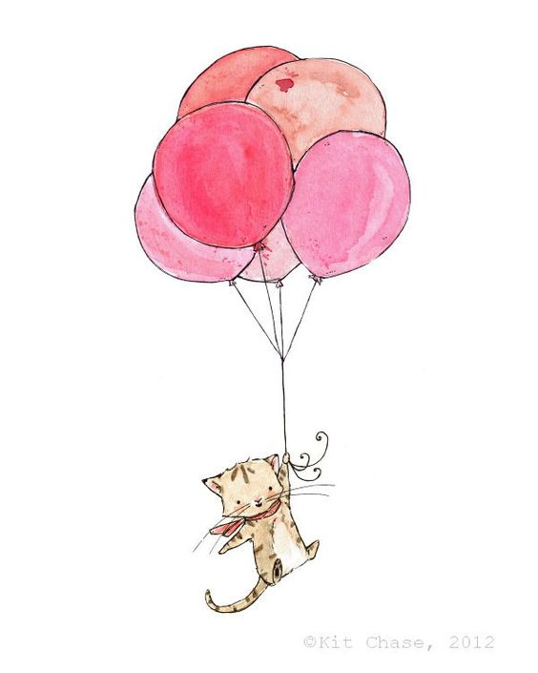
Luyện đọc nhóm
Yêu cầu
- Phân công đọc theo đoạn
- Tất cả thành viên đều đọc
- Giải nghĩa từ cùng nhau

Slide 8
Kiến và chim bồ câu
Một con kiến không may bị rơi xuống nước. Nó vùng vẫy và la lên:
- Cứu tôi với, cứu tôi với!
Nghe tiếng kêu cứu của kiến, bồ câu nhanh trí nhặt một chiếc lá thả xuống nước. Kiến bám vào chiếc lá và leo được lên bờ.
1
2
Một hôm, kiến thấy người thợ săn đang ngắm bắn bồ câu. Ngay lập tức, nó bò đến, cắn vào chân anh ta. Người thợ săn giật mình. Bồ câu thấy động liền bay đi.
3
Bồ câu tìm đến chỗ kiến, cảm động nói:
- Cảm ơn cậu đã cứu tớ.
Kiến đáp:
- Cậu cũng đã giúp tớ thoát chết mà.
Cả hai đều rất vui vì đã giúp nhau.
(Theo Ê-đốp)

Slide 9
Kiến và chim bồ câu
Một con kiến không may bị rơi xuống nước. Nó vùng vẫy và la lên:
- Cứu tôi với, cứu tôi với!
Nghe tiếng kêu cứu của kiến, bồ câu nhanh trí nhặt một chiếc lá thả xuống nước. Kiến bám vào chiếc lá và leo được lên bờ.
Một hôm, kiến thấy người thợ săn đang ngắm bắn bồ câu. Ngay lập tức, nó bò đến, cắn vào chân anh ta. Người thợ săn giật mình. Bồ câu thấy động liền bay đi.
Bồ câu tìm đến chỗ kiến, cảm động nói:
- Cảm ơn cậu đã cứu tớ.
Kiến đáp:
- Cậu cũng đã giúp tớ thoát chết mà.
Cả hai đều rất vui vì đã giúp nhau.
Đọc toàn bài
(Theo Ê-dốp)

Slide 10

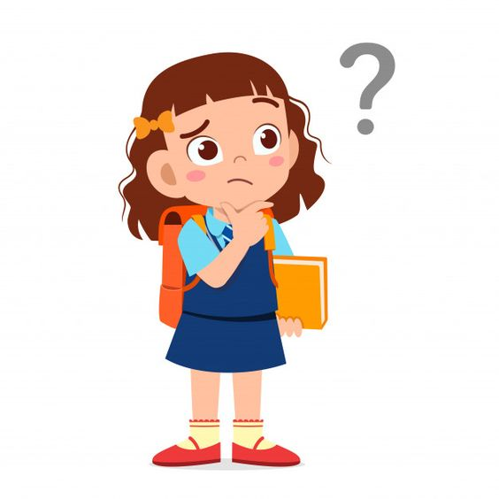
a. Bồ câu đã làm gì để cứu kiến?
Bồ câu thả một chiếc lá xuống nước.

Slide 11
b. Kiến đã làm gì để cứu bồ câu?
Kiến bò đến chỗ người thợ săn và cắn vào chân anh ta.

Slide 12
c. Em học được điều gì từ câu chuyện này?
Bài học giúp đỡ nhau lúc hoạn nạn

Slide 13
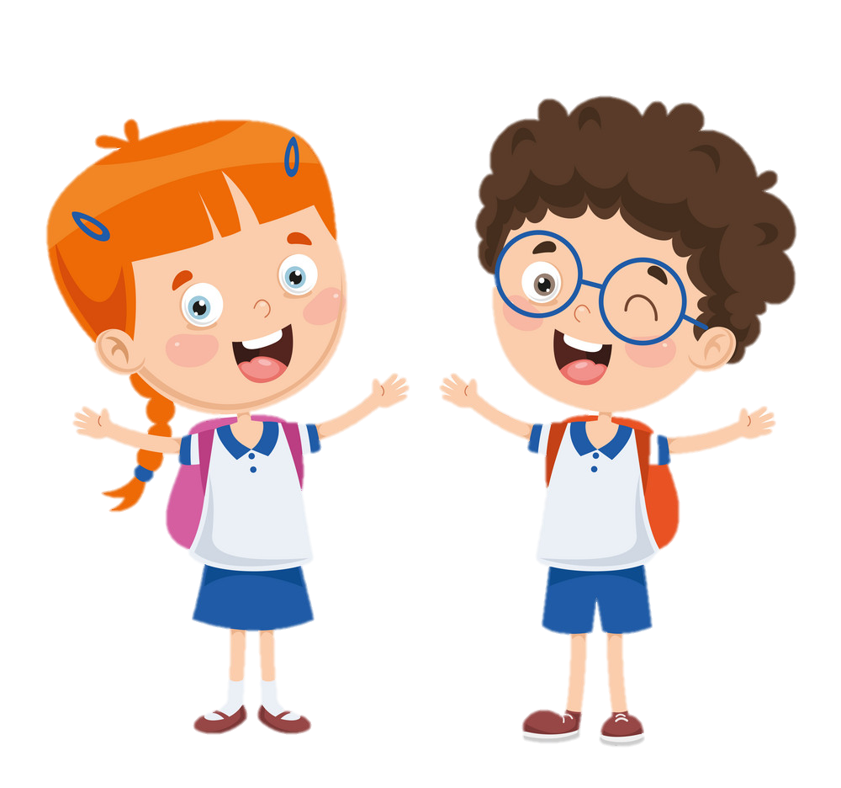

Viết vào vở câu trả lời cho câu hỏi b ở mục 3

